Slide 1
RENESSANSS
ARHITEKTUUR

Slide 2
15.Sajandi Itaalia
Arenesid kaubandus,manufaktuurid, pangandus
Tekkisid linnriigid
Maailmavaade humanistlik – isiksuse vaba areng
Kunstnikud kuulusid vaimsesse eliiti

Slide 3
Renessanss
Rinascita- itaalia keeles
Renaissance- prantsuse keeles
14.saj –eelrenessanss
15.saj –vararenessanss
16.saj -kõrgrenessanss

Slide 4
Itaalia vararenessanss
Kunstikeskus Firenze – „Uus Ateena“
Antiikse Rooma dekoratiivseid ehitusvorme muudeti
Vertikaalse suuna asemel horisontaalsuund
Kasutati silindervõlvi, ümarkaart
Seinapindu liigendati petikakende ja niššidega

Slide 5
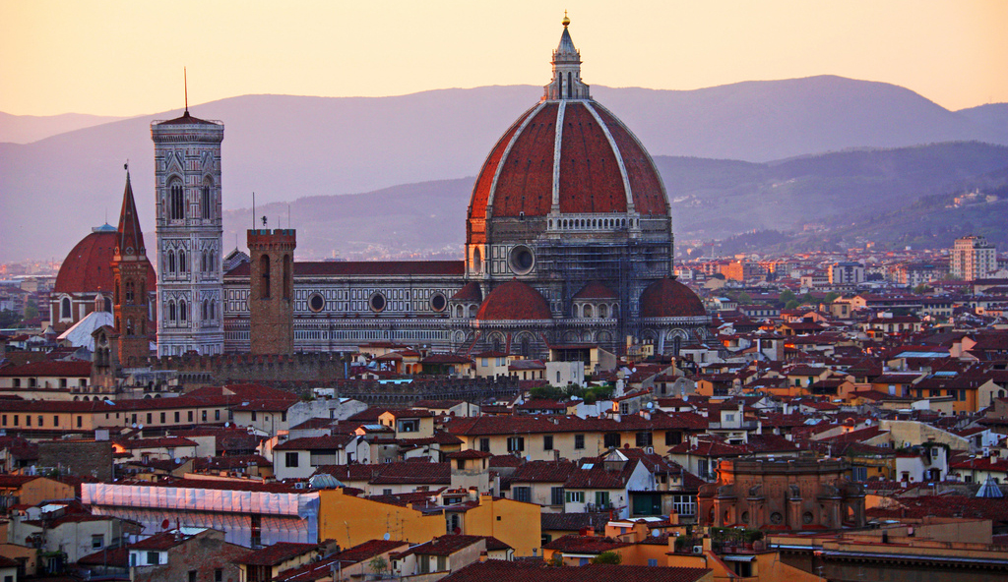
Firenze Toomkirik

Slide 6
Firenze toomkiriku kuppelehitis
1296.a alustati gooti stiilis kiriku eh
Välisfassaadil neogootikas marmorintarsia
Filippo Brunelleschi (1377-1446)
1418.a. alustati kupli ehitust
1436.a 43 m läbimõõduga kuppel valmis, 4m paksused välisroided

Slide 7
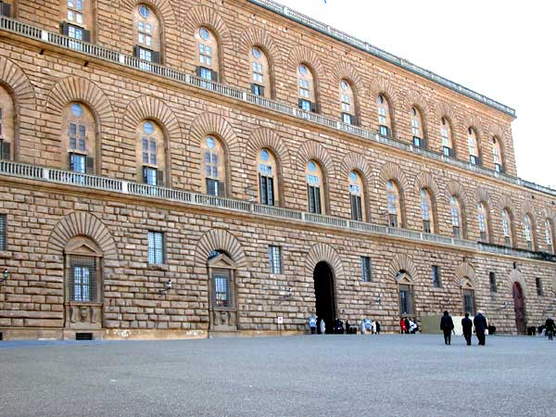
Palazzo Pitti

Slide 8
Palazzo pitti
Lossiehitus tähtsam kui kirikuarhit.
Peeti silmas kaitsefunktsioone
Esimese korruse akende all kaunistuseks lõvireljeefid
RUSTIKA-ehitusviis, kus esimese korruse kividel esikülg tahumata
PALAZZO-ülikute linnaelamu,3-e korruseline, siseõuega palee

Slide 9
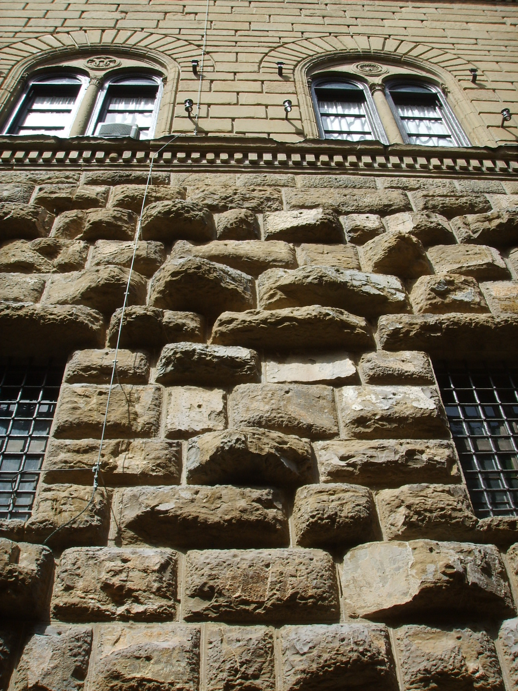
Rustika

Slide 10
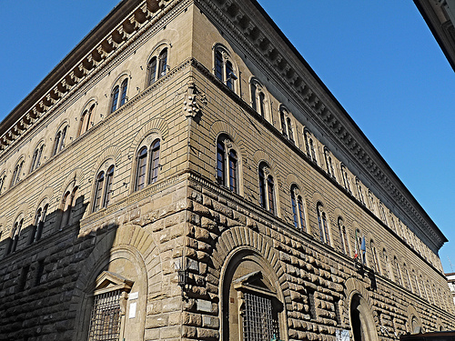
Palazzo medici riccardi

Slide 11
Itaalia kõrgrenessanss
1503.a valiti Roomas paavstiks JuliusII
Suurejoonelised sõjalised kampaaniad
Majanduslikud raskused
Kunsti kiire areng
Roomast sai kõrgrenessansi keskus

Slide 12
Kõrgrenessanss arhitektuur
Ehitised pidid olema suurejoonelised ja lihtsad, ilma liigsete kaunistusteta
Fassaadi liigendasid pilastrid, poolsambad, niššid, kolmnurksed viilud (uste, akende kohal)
Rustika kadus
Kirikuhooneid kaunistati ilusate kuplitega

Slide 13
Donato Bramante 1444-1514
Kõrgrenessanss stiili rajaja
Vaimustus antiigist
Huvitus kuppelehitiste rajamisest
Tempietto- 1502-1510 ehitatud 4,5m läbimõõduga kabel, antiikse ümartempli stiilis, dooria sammastest ümbriskäiguga . Asub kohal, kus löödi risti Püha Peetrus

Slide 14
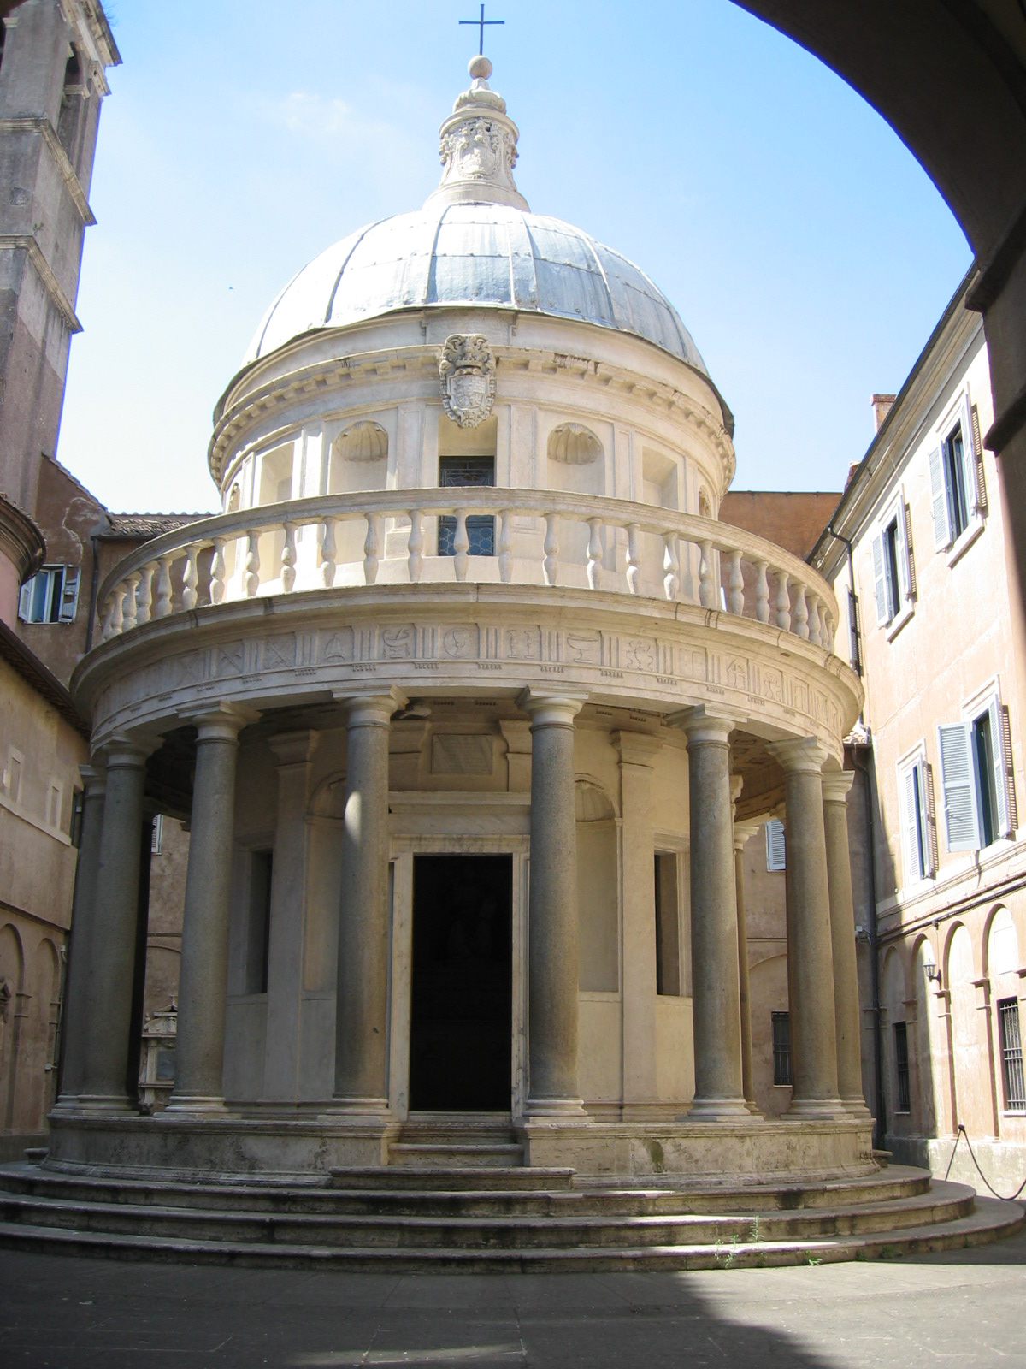
Tempietto –San Pietro kloostri kabel

Slide 15
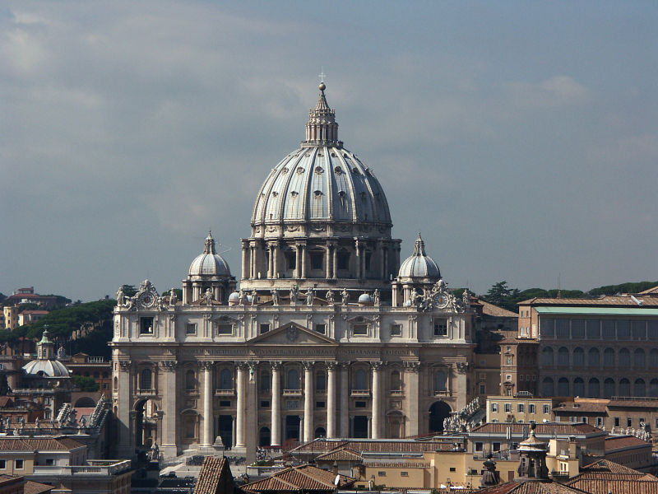
Rooma peetri kirik

Slide 16
Rooma peetri kirik
1100.a. eh Rooma Peetri kirik Peetruse hauale(krüptis Peetruse haud)
1506- 1626- kiriku ehitust kavandasid Bramante, Raffael, Michelangelo jt
Peafassaad 51m kõrge- kõrgeim renessanssajastu katedraal, kupli läbimõõt 42m, kõrgus 137,7m
„Sina oled Peetrus ja sellele kaljule ma võtan ehitada oma kiriku“

Slide 17
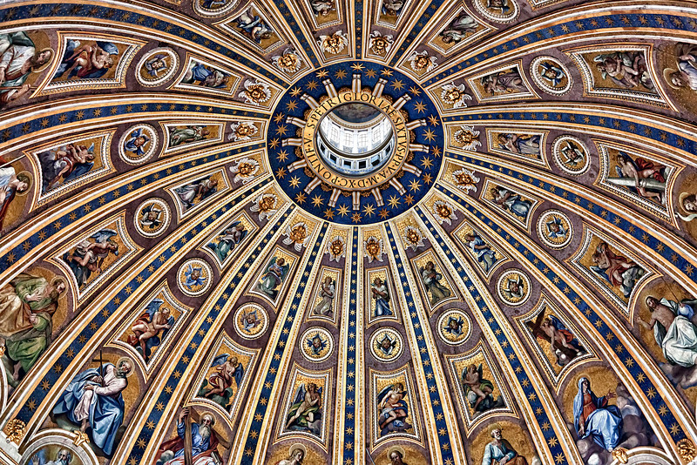

Slide 18
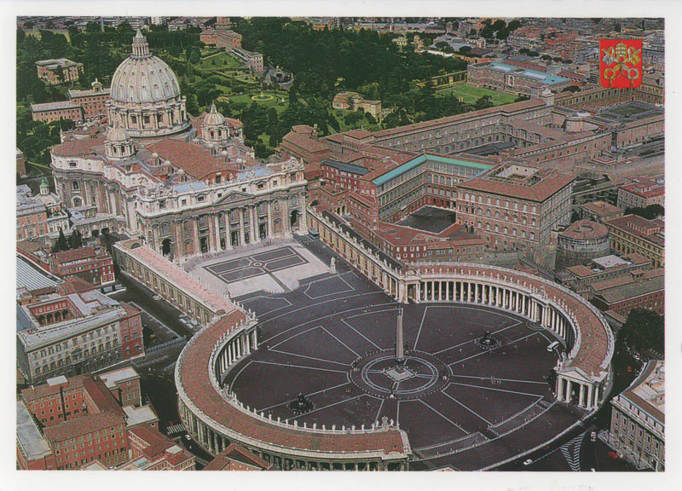

Slide 19
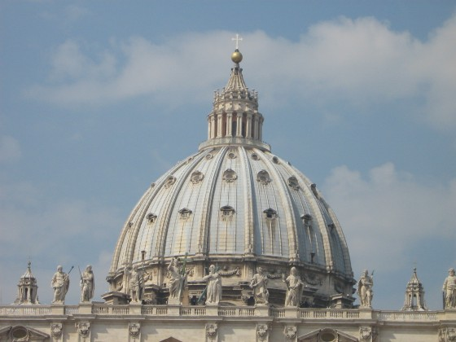
Peetri kiriku kuppel

Slide 20
Kirikuesine väljak
Ellipsikujuline
Ümbritsetud dooria sammastest
1586.a püstitati väljakule obelisk- kristluse triumf paganluse üle
Sampietrinid- töömehed

Slide 21
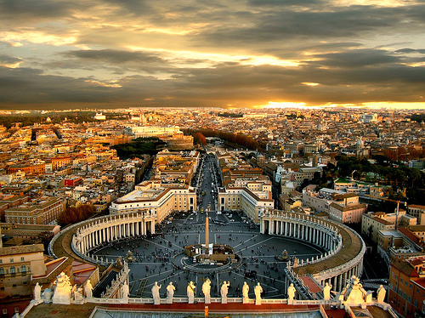
Rooma Peetri kiriku väljak

Slide 22
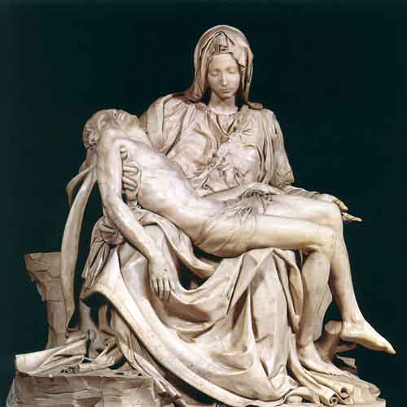
MiChelangelo „pieta“

Slide 23
Rooma Peetri Kirik
Kiriku lõpetas Maderna
Barokkstiilis pikihoone
Sidus kiriku fassaadi kupliga
Poolsambad üle kolme korruse- nende kohal kujud, mis toonitavad sammastiku jõulisust

